Slide 1


K-Digital Training
DW아카데미
Pocat Rush 스마트워치의 운동기록을 동기화한 웹 게임
TEAM Tbeaver
육승환, 송진경

Slide 2
목차
01. 프로젝트 개요
02. 프로젝트 팀 구성 및 역할
03. 프로젝트 수행 절차 및 방법
04. 프로젝트 수행 결과
05. 자체 평가 의견

Slide 3
01
프로젝트 개요
메타버스의 캐릭터와 유저 사이의 가상공간을 자연스럽게 친화되도록 기획함
운동기록을 경험치로 변환해서 직접적으로 캐릭터를 키울 수 있도록 설계함
유저마다 도전과제를 부여하여 성취감을 높이고 메달형식의 보상을 줌으로써 랭킹 시스템을 구현함
개발 언어 : c#, html, css , javascript, java
개발 툴 : unity, vscode, adobe photoshop, figma, intelliJ , GitHub
서버환경 : Dbeaver, react, node.js
개발환경 : Windows, macOS
브라우저의 기본적인 기능과 게임이 합쳐진 간편한 웹 게임으로 기획함

Slide 4
02
프로젝트 팀 구성 및 역할
훈련생 | 역할 | 담당 업무
육승환 | 팀장 | ▶ 데이터 정제 및 정규화 , ERD 제작 ▶ 기초 서버 구조 설계 , RestAPI 설계 및 테스트 ▶ 전체 게임 설계 및 제작 ▶ javascript, css, html 구현 및 테스트 ▶ 전체 퍼블리싱 담당
송진경 | 팀원 | ▶ 프로젝트 와이어프레임 설계 ▶ 3D 퍼블리싱, 모션 제작 ▶ 전체 이미지 제작 ▶ javascript, css, html 구현 및 테스트 ▶ 외부 데이터 수집 및 자료조사

Slide 5
03
프로젝트 수행 절차 및 방법
구분 | 기간 | 활동 | 비고
사전 기획 | ▶ 8/7~ 8~9 | ▶ 프로젝트 기획 및 주제 선정 ▶ 기획안 작성 | ▶ 아이디어 선정
데이터 수집 | ▶ 8/12~ 8~13 | ▶ ERD 제작 ▶ 벤치마킹 및 와이어프레임 설계 | ▶ 벤치마킹
데이터 전처리 | ▶ 8/14~ 8~14 | ▶ DB설계 및 기초 서버 구축 | ▶정규화
브라우저 모델링 | ▶ 8/15~ 8~23 | ▶ RestAPI구축 ▶ react기초 프론트 구축 ▶ 이미지 제작 | ▶ 팀별 중간보고 매번실시
3D 게임 모델링 | ▶ 8/23~ 9~13 | ▶ 서버 연계 및 게임기능 구축 ▶ 3D 모션, 버그 수정 | ▶ webGL환경 테스트
최종 테스트 | ▶ 9/13~ 9~23 | ▶ 3D 최적화 및 버그 수정 | -
총 개발기간 | ▶ 8/7~ 9~23 (총 7주)

Slide 6
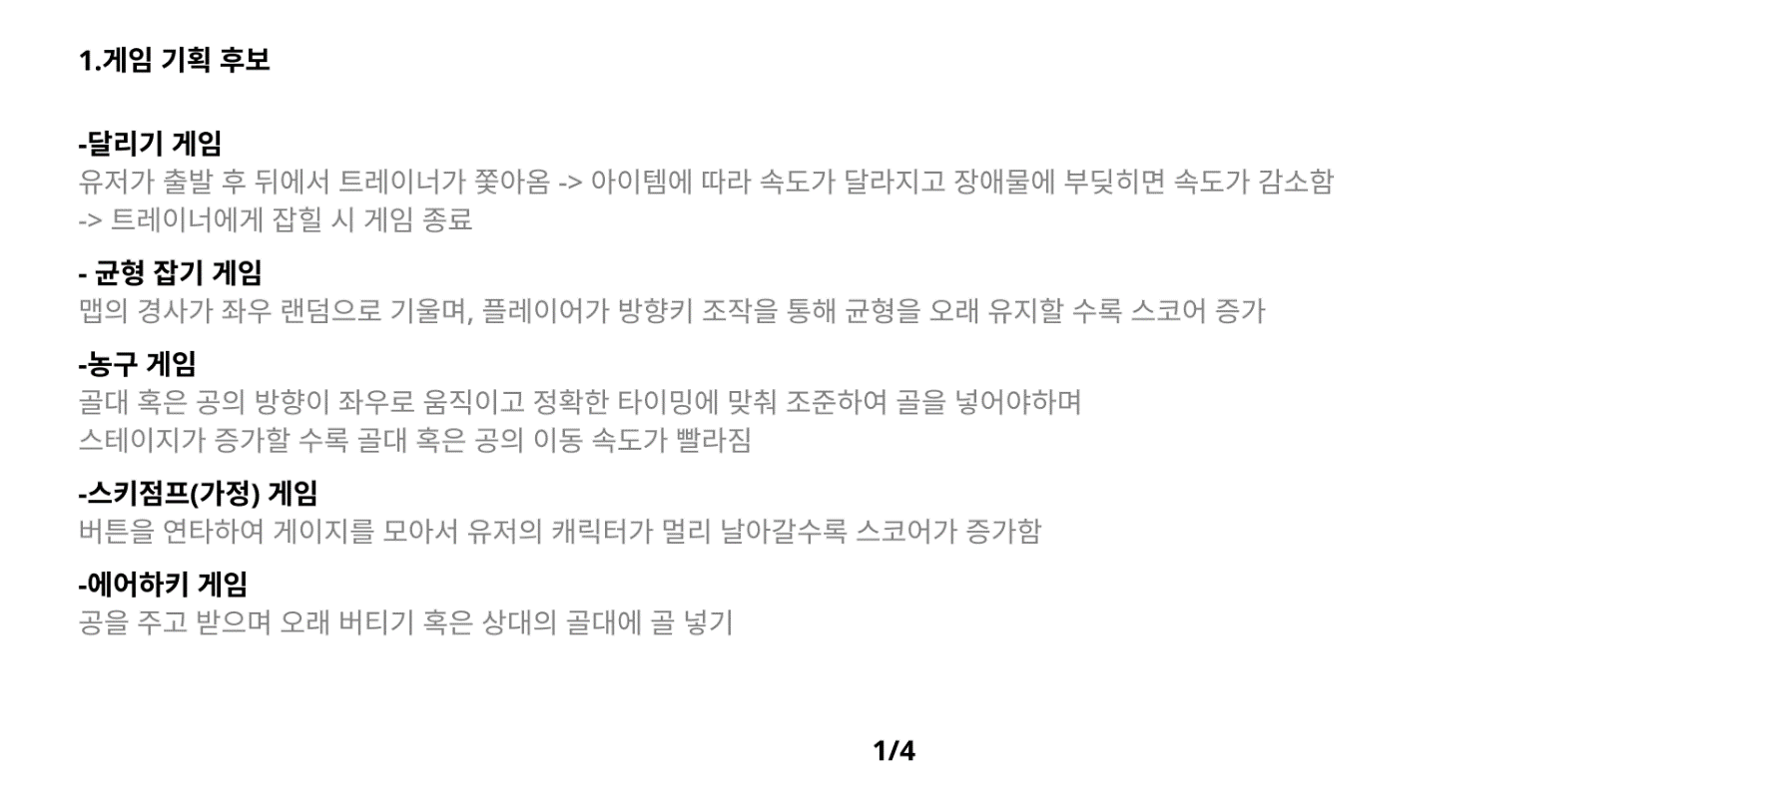
04
프로젝트 수행 결과
# 초기 기획

Slide 7
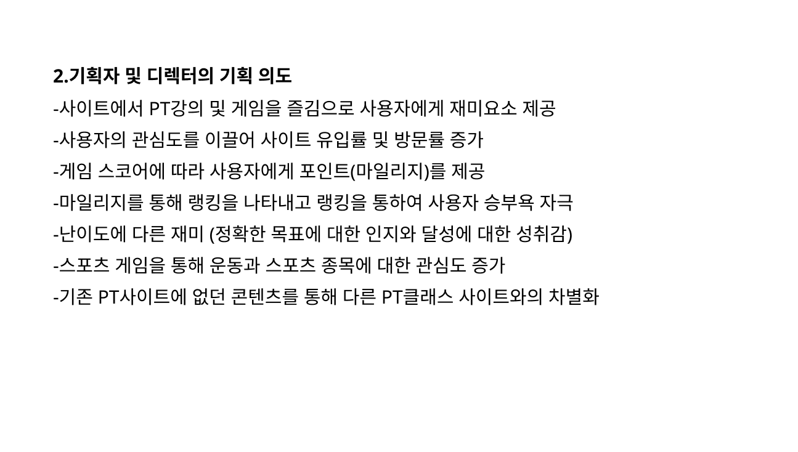
04
프로젝트 수행 결과
# 초기 기획

Slide 8
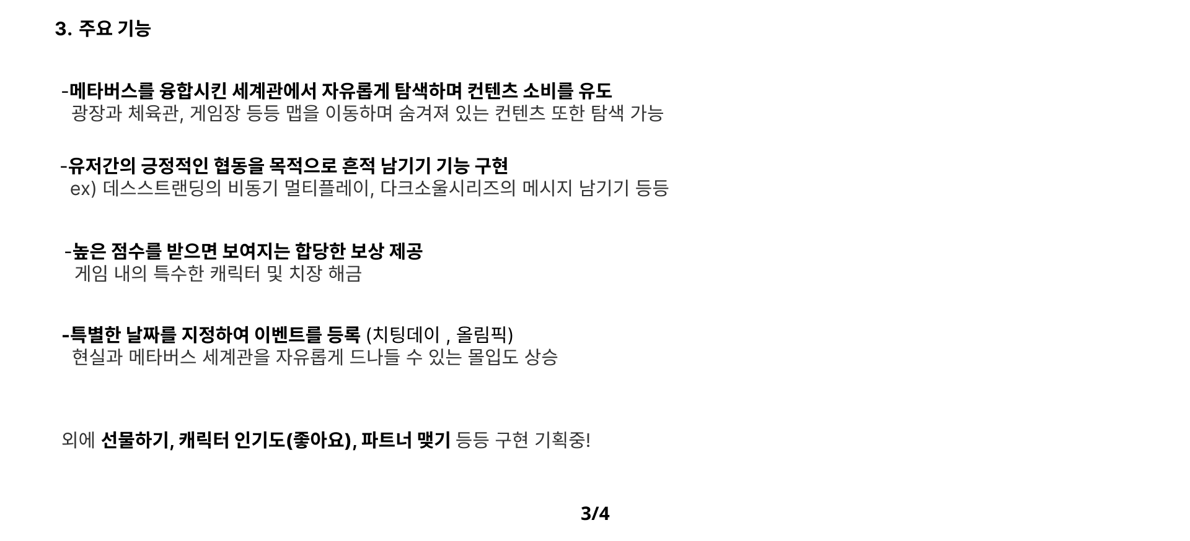
04
프로젝트 수행 결과
# 초기 기획

Slide 9
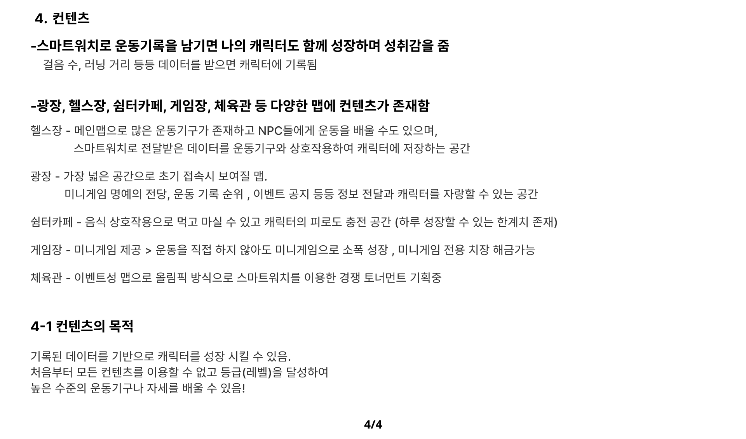
04
프로젝트 수행 결과
# 초기 기획

Slide 10
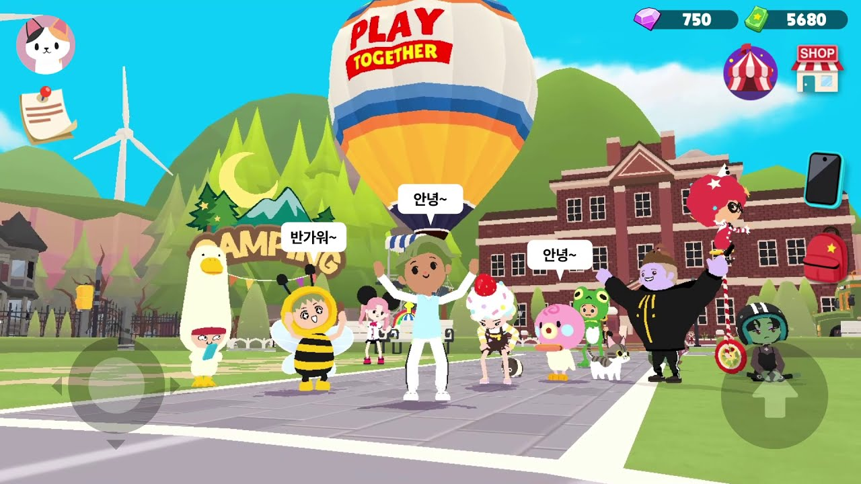
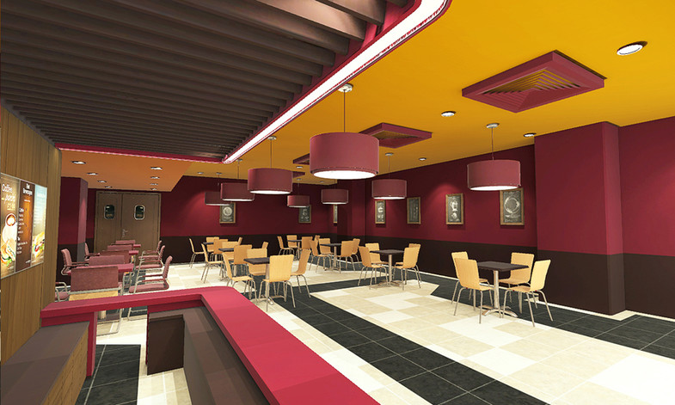
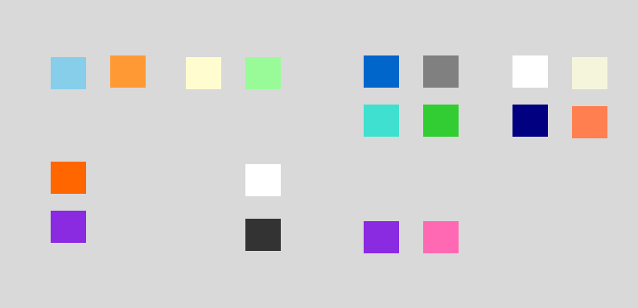
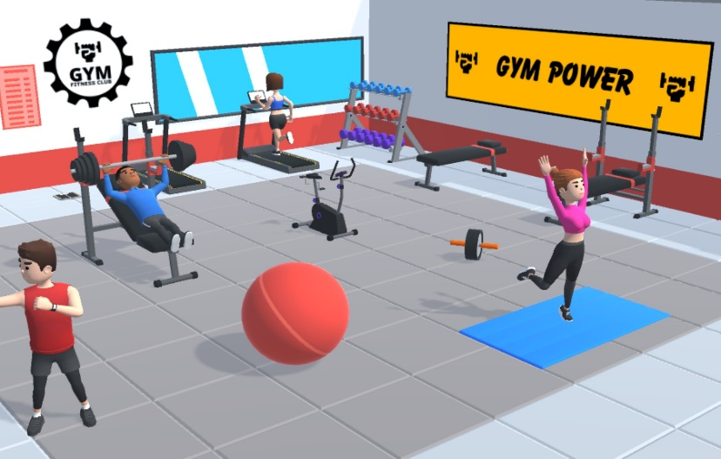
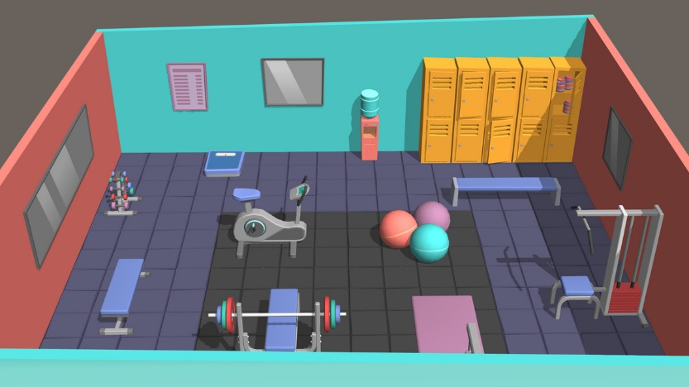
04
프로젝트 수행 결과
## 데이터 수집
컨셉 이미지
UI 컬러 선정

Slide 11
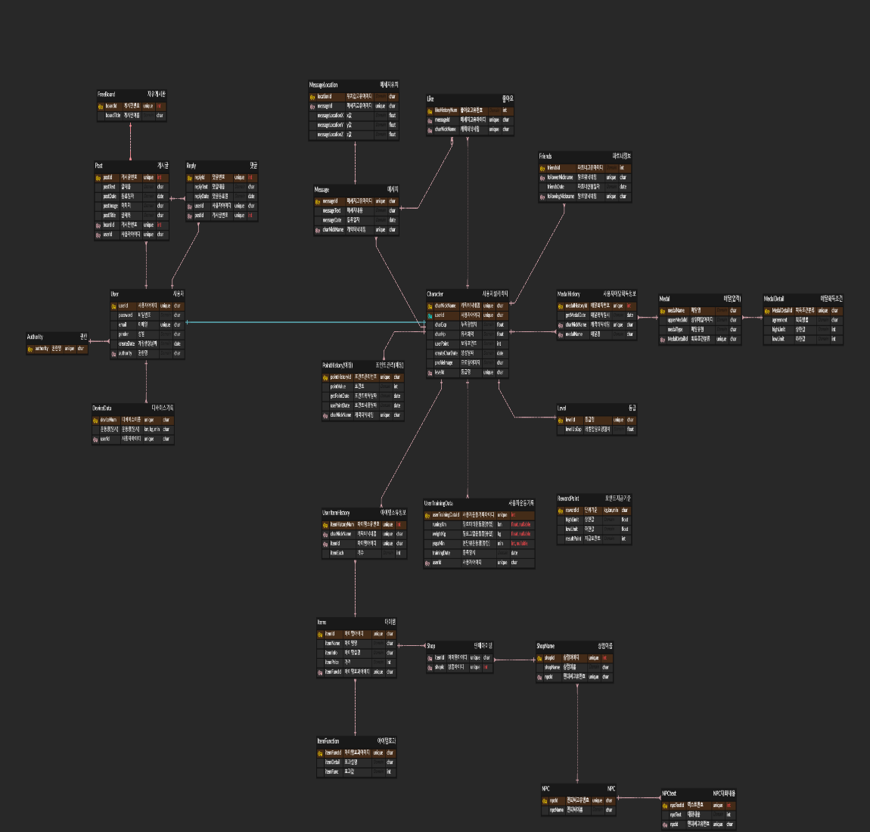
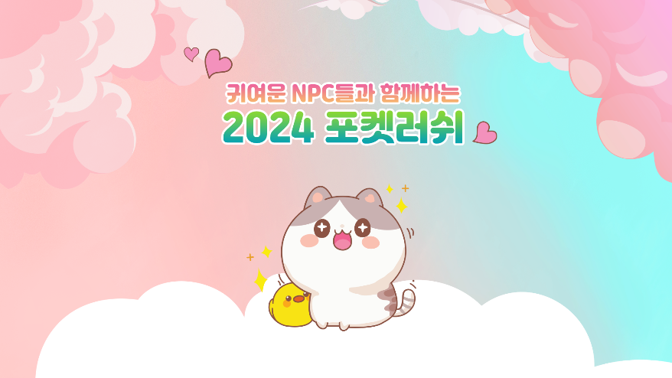



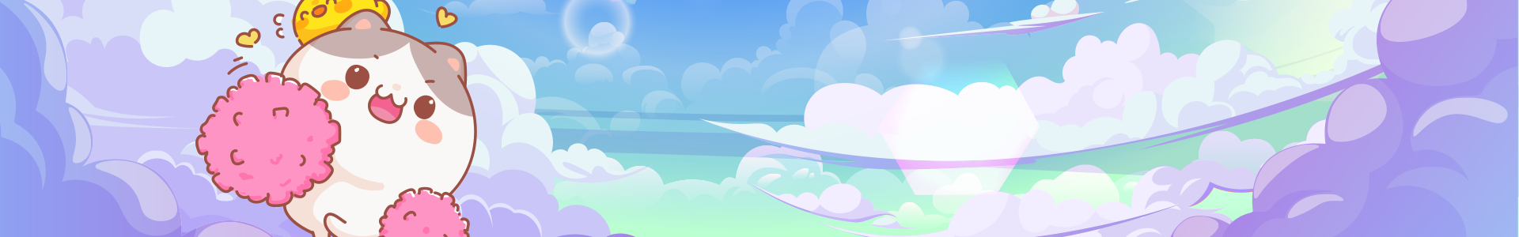
04
프로젝트 수행 결과
### ERD 및 이미지 모델링

Slide 12
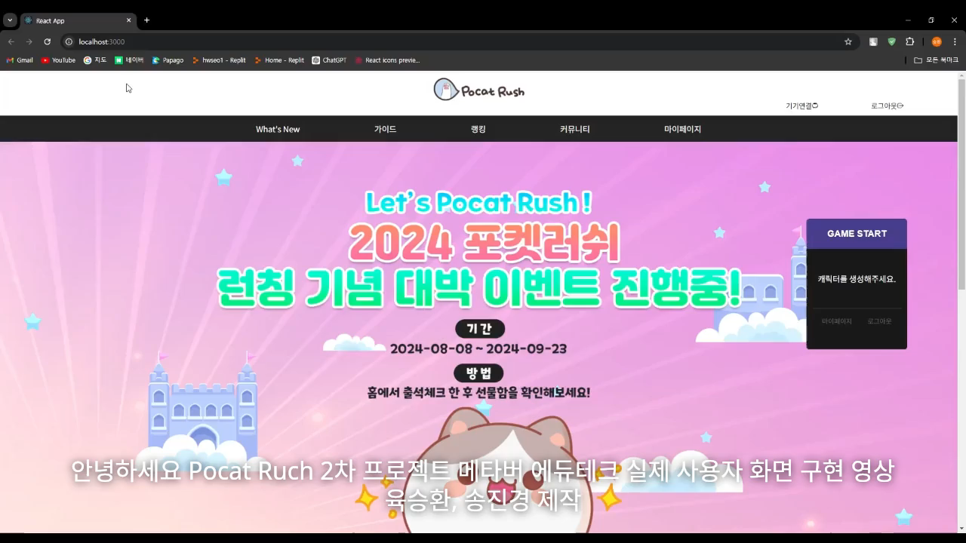
04
프로젝트 수행 결과
#### 시연 영상

Slide 13
05
자체 평가 의견
강점!
깔끔한 UI 구축 및 귀여운 캐릭터
UX를 중점으로 보완 및 컨텐츠의 재미 보존
브라우저와 게임을 드나드는 자유도
- 어려웠던 점
3D의 공간개념은 한눈에 보기 어렵고 위치(x,y,z)를 정확히 알기 어려웠다.
webGL과 react가 데이터를 주고받을 때 깔끔한 코드 처리가 쉽지 않았다.
버그는 미리 알기 어렵기때문에 대비가 쉽지 않았다.

Slide 14
05
자체 평가 의견
- 후기 및 소감
저희 팀은 브라우저의 기능보다는 게임 구현에 더 노력을 기울였고 초반엔 2D의 탑다운 게임을 생각했었지만
노력에 비해 만족도가 크지 않을 것이라는 의견을 채택하여 3D로 선택했고, 송 진경 팀원의 3D 퍼블리싱 능력이 3D를 선택할 수 있게 된 가장 큰 이유이지 않았나 싶다. 두번째 프로젝트이기에 팀원 모두 브라우저를 제작한 경험이 있어서 웹 제작 만큼은 크게 어려운 점은 없었고 대신, 모든 것이 새로웠던 게임 엔진과 그 결과물인 게임 파일을 웹에서 구동하는 복잡한 구조를 이해하고 프로젝트에 접목 시켰다.
프로젝트의 전체적인 만족감은 매우 높았고 재미있었으며, 불가능 할 것 같았던 기능들을 하나하나씩 기획하고 가능하게 만들었기에 성취감과 애정도가 매우 높았던 프로젝트였다.

